Slide 1
21-6 Ação de campos elétricos em cargas
Um campo elétrico pode exercer uma força em uma partícula carregada isolada, e pode gerar tanto um torque quanto uma força resultante em um dipolo elétrico.
Movimento de cargas puntiformes em campos elétricos
Quando uma partícula que tem carga $q$ é colocada em um campo elétrico $\vec{E}$, ela experimenta uma força q$\vec{E}$.
Se a força elétrica é a única força exercida na partícula, sua aceleração será
﻿onde m é a massa da partícula.
Assim, ﻿se o campo elétrico é conhecido, a razão carga/massa da partícula pode ser determinada através da medida da aceleração.
$$a=\frac{\vec{F}}{m}= \frac{q}{m}\vec{E}$$

Slide 2
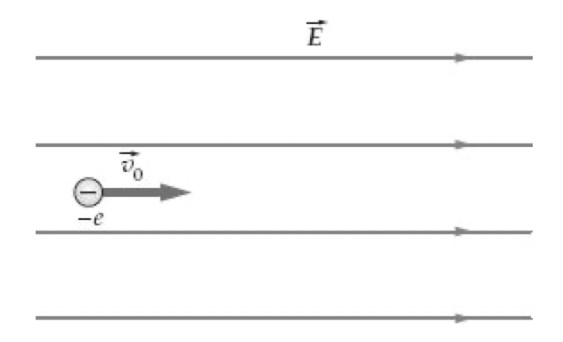
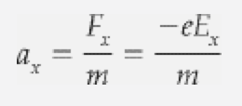
Exemplo 21-11 ﻿Elétron se movendo paralelamente a um
campo elétrico uniforme
﻿Um elétron é projetado em um campo elétrico uniforme
$\vec{E}$= (1000 N/C)$\hat{i}$ com uma velocidade inicial ${\vec{v}}_{0}$ = (2,0$×$10⁶ m/s)$\hat{i}$ na direção do campo. Qual a distância percorrida pelo elétron antes que ele atinja momentaneamente o repouso?

Slide 3
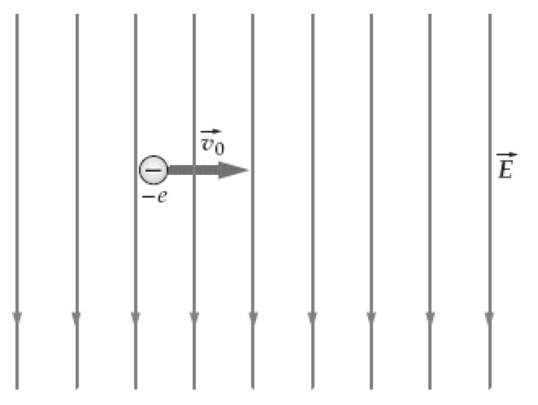
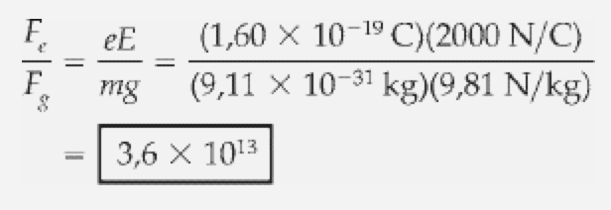
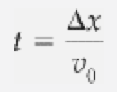
﻿Exemplo 21-12 Elétron se movendo perpendicularmente a um
campo elétrico uniforme
Um elétron entra em um campo elétrico uniforme
$\vec{E}$= (−2,0 kN/C)$\hat{j}$ e com uma velocidade inicial
${\vec{v}}_{0}$ = (1,0$×$10⁶ m/s)$\hat{i}$ perpendicular ao campo.
Calcule a razão entre as magnitudes da força elétrica, F_{e}, e da força gravitacional, F_{g}. (b) Qual a deflexão do elétron depois de ele ter percorrido 1,0 cm na direção x?
(a)
(b) onde

Slide 4
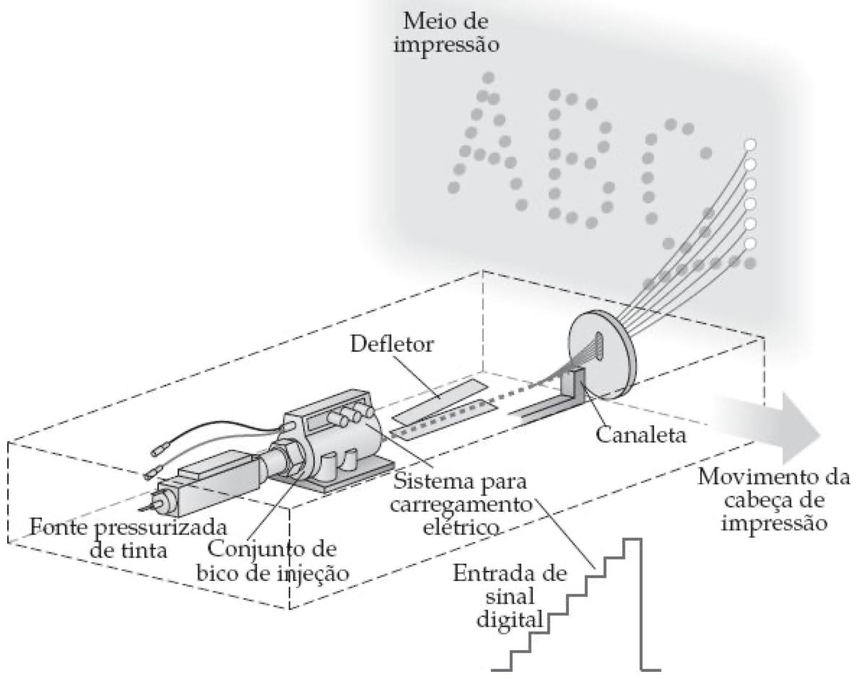
Exemplo 21-13
Em algumas impressoras industriais de jato de tinta, a tinta sai do bico na forma de gotas discretas.
Qualquer gota que se destina a formar um ponto na imagem está carregada eletricamente.
O defletor consiste em um par de placas carregadas com sinais opostos.
Quanto maior a carga que a gota recebe, maior a deflexão que ela sofre ao passar entre as placas do defletor.
Gotas que não receberam carga não são defletidas para cima. Estas gotas acabam na canaleta e retornam ao reservatório.

Slide 5
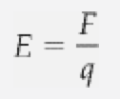
Considerando que uma gota de tinta de 40,0 μm de diâmetro tem uma velocidade inicial ${\vec{v}}_{0}$ = 40,0 m/s e que uma gota que tem uma carga q = 2,00 nC sofre uma deflexão para cima de $∆y=$3,00 mm enquanto ela viaja através de uma região de $∆x=$1,00 cm entre as placas, determine a intensidade do campo elétrico.

Slide 6
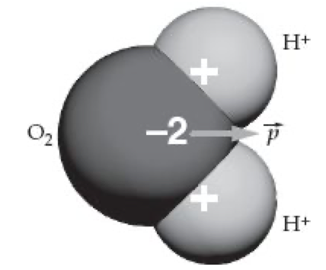
Dipolos em campos elétricos
Consideraremos o comportamento de um dipolo em um campo elétrico externo.
Algumas moléculas têm momentos de dipolo permanentes devidos a uma distribuição não-uniforme de carga no seu interior.
Tais moléculas são denominadas moléculas polares.
Um exemplo mito conhecido é a água

Slide 7
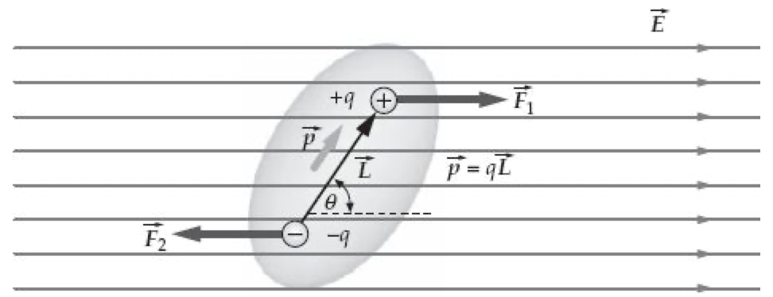
Um campo elétrico externo uniforme não exerce força resultante em um dipolo, mas exerce um torque que tende a girar o dipolo para alinhá-lo com a direção do campo externo.
Vemos na figura que o torque $\vec{τ}$, tomando como origem a carga negativa, é dado por
$\vec{τ}$ = $\vec{L}×{\vec{F}}_{1}=\vec{L}×$q$\vec{E}=q\vec{L}× \vec{E}= \vec{p}$ $× \vec{E}$
com modulo dado por
$τ=pE sen θ$.
A direção do vetor torque $\vec{τ}$é perpendicular à tela e o sentido é para dentro da tela, tendendo a girar o vetor momento de dipolo $\vec{p}$ para alinhá-lo com a direção de $\vec{E}$.

Slide 8
Podemos também determinar a energia potencial de
um dipolo elétrico em função de sua orientação
em relação ao campo elétrico externo.
Consideremos inicialmente a situação de menor energia potencial, que consiste do dipolo alinhado com o campo externo.
Considerando, agora, uma força externa realizando trabalho sobre o sistema, girando o dipolo de um ângulo $θ$,
então esse trabalho ficará armazenado no
sistema (dipolo e campo elétrico) como energia potencial.
O trabalho necessário para fazer o dipolo girar é
dW = $τ$d$θ$ = $pE sen θ$ d$θ$.
Assim, para girar o dipolo de um ângulo $θ_{0}$ para $θ$, temos
$$U−U_{0}=\int_{θ_{0}}^{θ}{τ dθ}$$

Slide 9
Desenvolvendo o cálculo
$$U−U_{0}=\int_{θ_{0}}^{θ}{τ dθ}=\int_{θ_{0}}^{θ}{pE sen θ dθ}=pE\int_{θ_{0}}^{θ}{sen θ dθ}$$
Assim,
$$U−U_{0}=pE \left[−\cos{θ}\right]{}_{θ_{0}}^{θ}{}$$
$$U−U_{0}=pE (cos θ_{0}−cos θ)$$
O termo que envolve $cos θ_{0}$ consiste de uma energia constante a partir da qual definiremos o potencial desse sistema.
É conveniente tomar $θ_{0}$ = 90$°$, de modo que $cos$90$°$ = 0, e $U_{0}=0$.
Assim, $U=−pE cos θ$
o que pode ser escrito na forma de um produto escalar
$$U=−\vec{p}∙\vec{E}$$

Slide 10
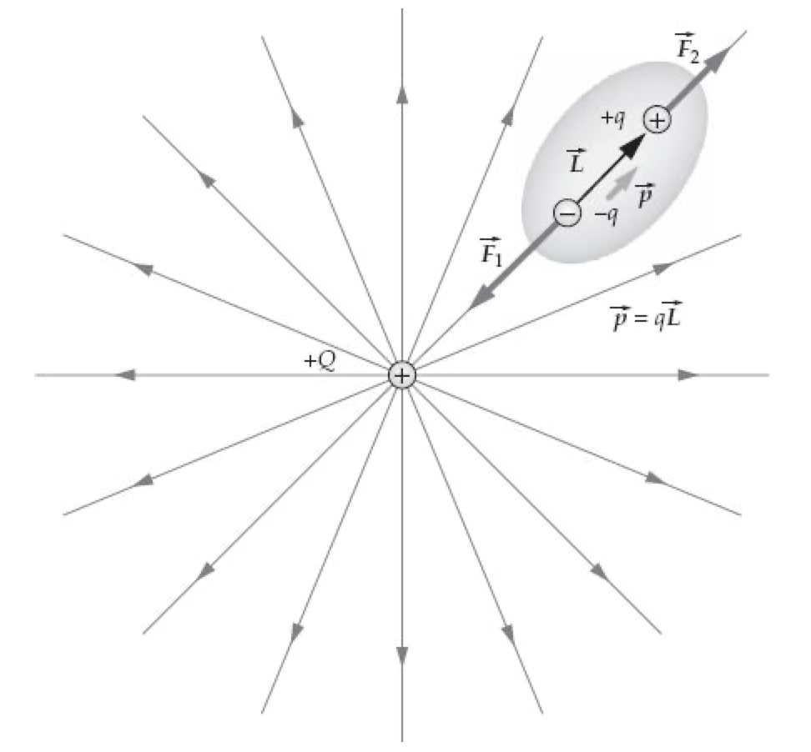
Em um campo elétrico não-uniforme, um dipolo experimenta uma força resultante, pois o campo elétrico tem magnitudes diferentes nos centros de cargas positivas e negativas.
A figura mostra uma molécula apolar em um campo elétrico produzido por uma carga puntiforme positiva +Q .
A carga atrai os elétrons na molécula deslocando o centro de carga negativa −q, que fica mais próximo de +Q, onde o campo é mais intenso.
Notem que, o momento de dipolo induzido $\vec{p}$é paralelo ao campo.
Como −q está mais próxima de +Q e +q está mais distante,
então $F_{1}$ é maior do que $F_{2}$ e a molécula é atraída para a carga +Q.
Se a carga puntiforme fosse negativa, o momento de dipolo induzido $\vec{p}$teria o sentido oposto, mas a molécula seria, novamente, atraída para a carga puntiforme.

Slide 11
Quanto às unidades para momento de dipolos elétricos,
devemos levar em conta que
o diâmetro de um átomo ou molécula é da ordem de
10⁻¹² m = 1 pm (um picômetro)
e que as cargas envolvidas em dipolos dessa natureza são da ordem de dezenas de vezes a carga do elétron ou menos que isso.
Assim, uma unidade conveniente para o momento de dipolo elétrico de átomos e moléculas é a carga fundamental e multiplicada pela distância de 1 pm.
Por exemplo, o momento de dipolo elétrico de H₂O nestas unidades tem magnitude de aproximadamente 40 e·pm.

Slide 12
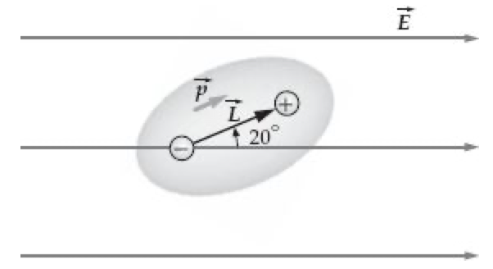
Exemplo 21-14 Cálculo de torque e energia potencial
Uma molécula polar tem um momento de dipolo de magnitude 20 e·pm que faz um ângulo de 20 $°$ com um campo elétrico uniforme de módulo igual a 3,0×10³ N/C. Determine
o módulo do torque no dipolo e a energia potencial do sistema.

Slide 13
Capítulo 22 do Tipler (6ª edição)
﻿Distribuições Contínuas de Cargas
Em escala nanométrica, a carga elétrica é quantizada.
Entretanto,
frequentemente ocorrem situações nas quais um número enorme de cargas estão tão próximas entre si que a carga pode ser considerada uma grandeza distribuída de forma contínua.
Assim,
aplicaremos o conceito de densidade de carga que poderá ser densidade volumétrica $ρ$ (carga por unidade de volume),
ou superficial $σ$(carga por unidade de área)
ou linear $λ$ (carga por unidade de comprimento).

Slide 14
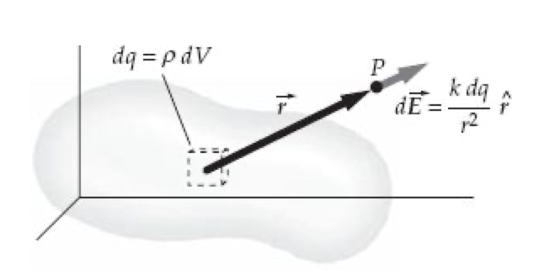
22-1 Calculando $\vec{E}$ de distribuições contínuas de cargas
usando a Lei de Coulomb
A figura mostra um elemento de carga dq = ρdV que é pequeno o suficiente para ser considerado como uma carga puntiforme.
O elemento de carga dq é a quantidade de carga no elemento de volume dV e ρ é a carga por unidade de volume.

Slide 15
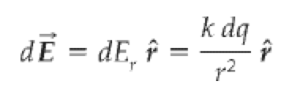
A lei de Coulomb diz que o campo elétrico $\vec{E}$ em um ponto P devido a este elemento de carga é
onde $\hat{r}$é um vetor unitário que aponta
do elemento de carga dq para o ponto P , e
dE_{r} (a componente de d$\vec{E}$ na direção de $\hat{r}$) é dada por kdq/r².
O campo total $\vec{E}$ em P é calculado integrando esta expressão sobre toda a distribuição de cargas.

Slide 16
A integração usualmente é feita expressando $\hat{r}$em termos de suas componentes cartesianas e, então,
integrando cada componente separadamente.
﻿A componente x é $\hat{r}$·$\hat{i}$ = cos θ ,
onde θ é o ângulo entre $\hat{r}$e $\hat{i}$.
As componentes y e z são calculadas de maneira semelhante.

Slide 17
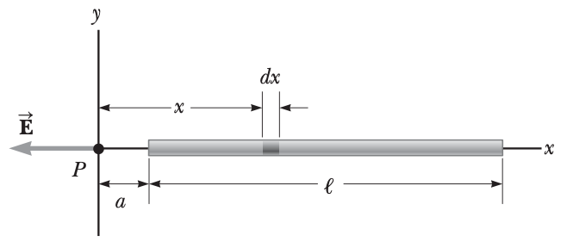
Exempli 22-1 Campo elétrico devido a uma linha carregada de comprimento finito
Uma haste de comprimento $𝓵$ tem carga positiva uniforme por unidade de comprimento $λ$ e uma carga total Q.
Calcule o campo elétrico em um ponto P que está localizado ao longo do eixo da haste e uma distância a de uma ponta.
Uma vez que cada segmento da haste produz um campo elétrico na direção x negativa, a soma das suas contribuições pode ser feita sem a necessidade da adição de vetores.

Slide 18
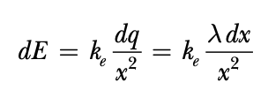
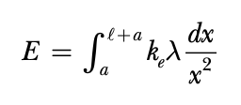
Assim,
Se a $⟶$ 0, então E $⟶∞$, isso porque o ponto de observação P está a uma distância nula da carga na extremidade da haste.
Se a >> $𝓵$, então $𝓵$ no denominador da última equação pode ser desprezado e E $≅$ k_{e}Q/a²,
que é exatamente o campo elétrico de uma carga puntiforme.

Slide 19
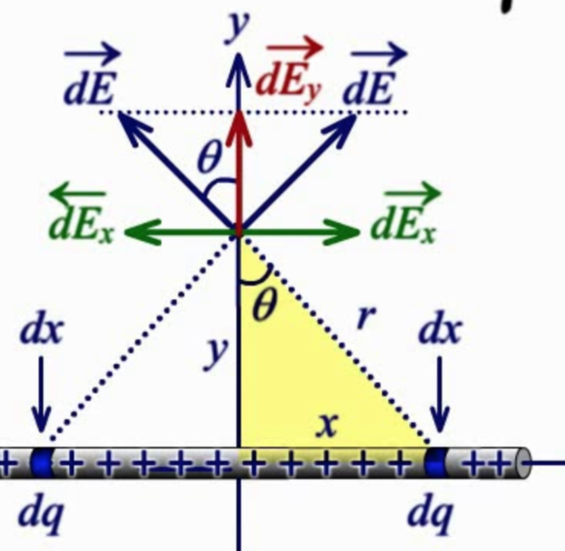
Exemplo 22-3 $\vec{E}$ devido a uma linha infinita de cargas
Determine o campo elétrico $\vec{E}$ devido a uma linha infinita
carregada uniformemente, que tem densidade linear de carga λ.
Considerando essa linha carregada como sendo o eixo x, podemos notar que, dada a simetria do sistema, temos elementos idênticos de carga em cada coordenada x e –x.
Assim, as componentes de $\vec{E}$ na direção do eixo x se cancelam aos pares e, portanto, o campo resultante é radial,
com simetria cilíndrica.

Slide 20
Então, sendo $d\vec{E}=k\frac{dq}{r^{2}}\hat{r}$ , a componente dE_{y} = $k\frac{dq}{r^{2}}\hat{r}\text{·}\hat{j}$
onde dq = $λ$dx
$\hat{r}$·$\hat{j}$ = cos θ = y/r
$r^{2}=x^{2}+$ $y^{2}$
Então
E_{y}$=\int_{−∞}^{∞}{\frac{y}{\sqrt{\left(x^{2}+y^{2}\right)}}\frac{kλdx}{\left(x^{2}+y^{2}\right)}}$ E_{y}$=kλy\int_{−∞}^{∞}{\frac{dx}{{\left(x^{2}+y^{2}\right)}^{3/2}}}$
onde $\int_{−∞}^{∞}{\frac{dx}{{\left(x^{2}+y^{2}\right)}^{3/2}}} =$ $\frac{x}{y^{2}\sqrt{x^{2}+y^{2}}} ∕_{−∞}^{∞}$ = $\frac{1}{y^{2}}−\left(\frac{−1}{y^{2}}\right)= \frac{2}{y^{2}}$
portanto
E_{y} = $\frac{\text{2}kλ}{y}$ e $\vec{E}=\frac{\text{2}kλ}{y}\hat{r}$
que depende apenas da distância (y) do ponto P ao eixo z.

Slide 21
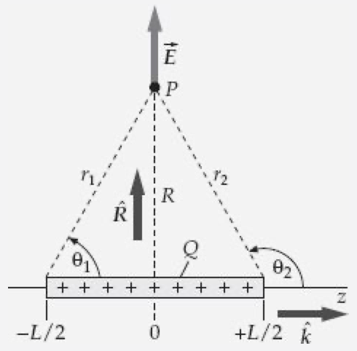
Exemplo 22-4 Uma carga Q está uniformemente distribuída no
eixo z, desde z = – L/2 até z = + L/2.
Determine uma expressão para o campo elétrico no plano perpendicular ao eixo z em z = 0,
como função de R (distância radial do ponto P ao eixo z).
(b) Mostre que, para R >> L , E se aproxima do campo elétrico de uma carga puntiforme Q na origem.
(c) Mostre que, para R << L , E se aproxima do campo elétrico de uma linha infinitamente longa de cargas no eixo z com uma densidade linear uniforme de carga λ = Q/L.

Slide 22
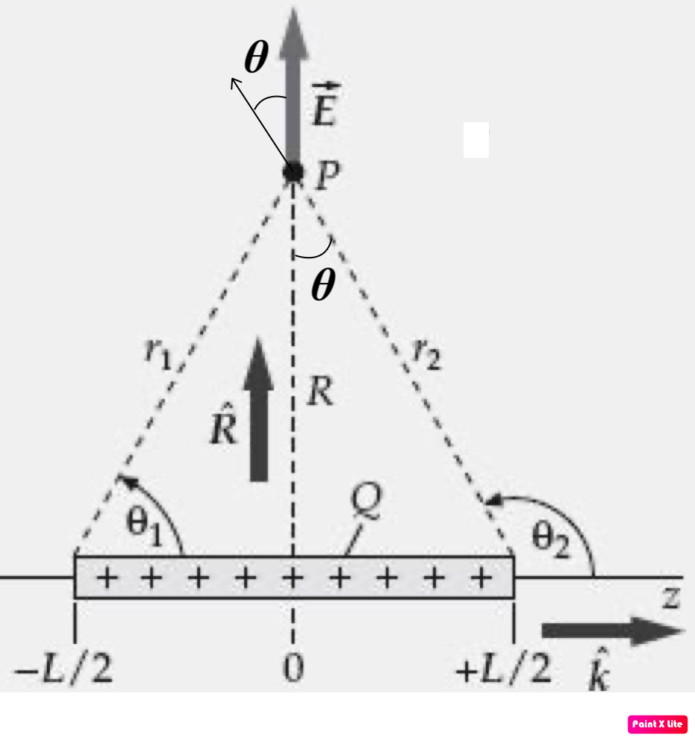
Da mesma forma que o exemplo anterior, podemos notar que,
dada a simetria do sistema,
temos elementos idênticos de carga em cada coordenada z e –z.
Assim, as componentes de $\vec{E}$ na direção do eixo z
se cancelam aos pares e, portanto,
o campo resultante é radial,
com simetria cilíndrica.
Então, sendo $d\vec{E}=k\frac{dq}{r^{2}}\hat{r}$ , a componente dE_{y} = $k\frac{dq}{r^{2}}\hat{r}\text{·}\hat{j}$
onde dq = $λ$dz, $\hat{r}$·$\hat{j}$ = cos θ = R/r, $r^{2}=z^{2}+$ $R^{2}$
então
E_{P}$=kλR\int_{−L/2}^{L/2}{\frac{dz}{{\left(z^{2}+R^{2}\right)}^{3/2}}}$
onde $\int_{−L/2}^{L/2}{\frac{dz}{{\left(z^{2}+R^{2}\right)}^{3/2}}} =$ $\frac{z}{R^{2}\sqrt{z^{2}+R^{2}}} ∕_{−L/2}^{L/2}$ =
$∴$ $\vec{E}$_{P}$=$ $\frac{kλL}{R\sqrt{\frac{L^{2}}{4}+R^{2}}}\hat{r}= \frac{kQ}{R\sqrt{\frac{L^{2}}{4}+R^{2}}}$ $\hat{r}$

Slide 23
No resultado deste último exemplo, consideremos os limites onde
R << L e R >> L.
O campo elétrico para pontos próximos da haste carregada (R << L),
será $\vec{E}$_{P} = $\lim_{R→0}{\frac{kQ}{R\sqrt{\frac{L^{2}}{4}+R^{2}}}}\hat{r}=$ $\frac{2kQ}{RL}$ $\hat{r}$ = $\frac{2kλ}{R}$ $\hat{r}$
que corresponde ao campo de uma linha infinita carregada uniformemente, com densidade linear de carga λ, como vimos anteriormente.
O campo elétrico para pontos distantes da haste carregada (R >> L),
será $\vec{E}$_{P} = $\lim_{R→∞}{\frac{kQ}{R\sqrt{\frac{L^{2}}{4}+R^{2}}}}\hat{r}$ = $\frac{kQ}{R^{2}}$ $\hat{r}$
que corresponde ao campo de uma carga puntiforme.

Slide 24
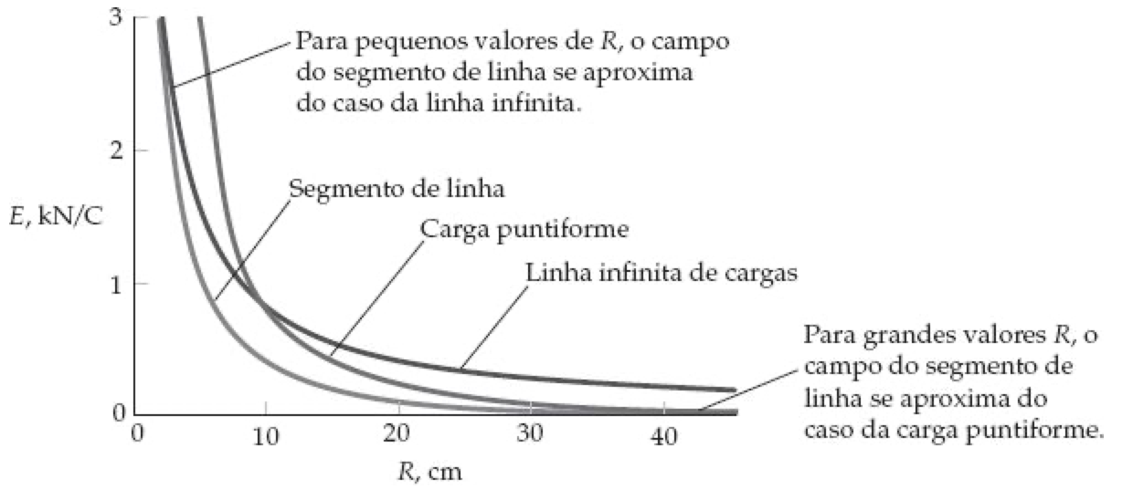
A figura mostra o resultado para uma linha de cargas de comprimento L = 10 cm e densidade linear de cargas λ = 4,5 nC/m.
Ela também mostra os casos limites para uma linha infinita com a mesma densidade de cargas e para uma carga puntiforme Q = λL.

